Slide 1
비상주 FM 점검 패트롤 프라이싱 방안
2025. 03
상품기획팀

Slide 2
■ 상품 분석
고객 Needs 및 영업 활성화를 위하여 24년도에 수립된 프라이싱 방안을 25년도 인상된 간접비율 반영 및 고객의 선택 폭을 넓히기 위한 ‘선납 계약금 방식 도입’과 선택 가능한 ‘계약기간을 추가’하는 방안으로 수정 설계함
○ 주요 특징
1. 주요 법정 관리자 선임 규정
① 전기안전관리자 선임
- 1,000kW 이상 수전설비, 500kW 이상의 발전설비, 3,000kW 이상의 태양광 발전설비
② 소방안전관리자 선임
- 11층 이상, 연면적 15,000 m2 이상, 스프링클러설비/옥내소화전설비/자동화재탐지설비등 설치대상 건축물
③ 기계설비유지관리자 선임
- 연면적 10,000 m2 이상의 건축물, 500세대 이상의 공동주택등
○ 타겟 고객층, 가격 민감도
○ USP

Slide 3
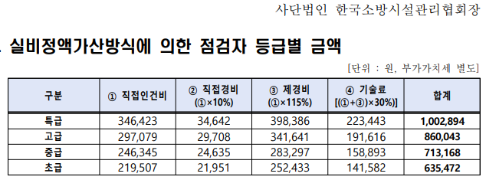
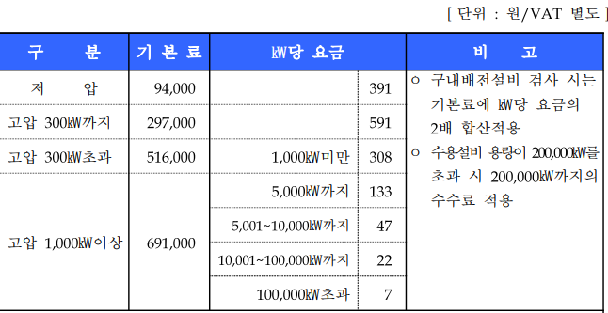
■ 가격 책정 전략
고객 Needs 및 영업 활성화를 위하여 24년도에 수립된 프라이싱 방안을 25년도 인상된 간접비율 반영 및 고객의 선택 폭을 넓히기 위한 ‘선납 계약금 방식 도입’과 선택 가능한 ‘계약기간을 추가’하는 방안으로 수정 설계함
○ 목표 및 전략
○ 방법론
선 신뢰 구축 후 수익 창출 지향
고객 경험에 기반한 신뢰 구축 : 부담 없는 가격 구조(구독형)
원가 기반 :
경쟁사 비교 :
가치 기반 :
고객 경험형 :
고객 옵션형 : SOS, 하절기/동절기 특별점검
프리미엄 턴키형 (공사관리, 중개)
격월
분기별

Slide 4
■ 가격 산출 구조
비상주 패트롤 서비스는 고객이 필요로 하는 FM 전문 기술을 필요한 시간만큼 구독할 수 있도록, 기본 기술료와 소요 시간을 변수로 설계됨
○ 기본 기술료
○ 소요 시간
1. 인건비 : 25년도 엔지니어링노임단가 (엔지니어링협회)
- 기계.설비 분야 중급기술자 : 281,925원/1일
- 전기 분야 중급기술자 : 283,992원/일
제경비 : 직접 인건비의 110 ~ 120 %
기술료 : (직접인건비 + 제경비) x 20 ~ 40%
기본 점검 시간 (50분)
- 기본 점검 List
- 정기점검 시, 단순 수선 작업 (기본 점검 시간 이내)
서울시내 평균 이동 시간
- 서울시내 잠재 타겟(2.2만건)에 대한 맨해튼 거리 적용
- 24년도 서울시내 평균 차량 이동 시간 적용
※ 24년도 서울4본부BS2센터(25명) Patrol 단가 : 64,089원
※ 맨해튼거리는 대각선 방향의 거리측정이 아닌 도심의 도로망이 격자모양인 점을 고려한 거리측정방법이다.
※ “중급기술자” 정의 (엔지니어링산업진흥법)
1) 기사자격 소유자로서 관련 업무를 4년 이상 수행한 사람
2) 산업기사자격 소유자로서 관련 업무를 7년 이상 수행한 사람

Slide 5
■ 예상 매출 및 수익
서울시에 59만건의 자료 중 타겟 대상 건축물(주소지 기준)은 22,744건이며, 이 중
○ 판매 예상치
○ 수익성 분석 (목표 수익률)
○ 손익 분기점 분석

Slide 6
[첨부] 점검 목록
패트롤 점검 List
정기점검 시 단순 보수 수선 범위 (50분 이내)
구분 | 개별설비 | 점검사항
기계 | 화장실 | 디퓨져 상태 확인
 |  | 세면기 작동상태/외관/누수 확인
 |  | 소변기 외관/누수확인
 |  | 양변기 작동상태/외관/누수 확인
 | 공기질측정 | CO/ CO₂/온도/습도 (2~3 Point/층당)
건축 | 출입문 | 개폐상태 점검
 |  | 외관상태 점검
 |  | 처짐유뮤 확인
 | 방화문 | 개폐상태 점검
 |  | 도어스토퍼 설치여부 점검
 | 실내마감 | 블라인드/부착물 상태 점검
 |  | 천장 오염상태/파손/변형 여부 확인
전기 | 전등/스위치 | Lamp 점등 상태 점검
 |  | 등기구 고정/파손 상태 점검
 |  | 스위치 상태 점검
 | 콘센트 | 콘센트 파손 및 변형 상태 점검
 | 분전반 | Cable 열화/손상 유무 점검
 |  | 볼팅 상태 점검
소방 | 소화기 | 소화기 외관.충전압력 점검
 | 유도등 | 외관 /동작유무 점검
구분 | 수선 항목
전기 | 층고 3M이하 램프/안정기 교체
 | 분전반 단자 조임
 | 콘센트/스위치 교체 및 보수
 | 누전 보수
기계 | 수전 교체
 | 트랩/폽업 교체
 | 누수 보수
 | 대/소변기 후레쉬 밸브 교체
건축 | 출입문 시건 장치 보수
 | 도어클로져 교체
 | 도어락 교체
 | 천장 마감재 교체(텍스)
 | 부분 실리콘 작업
 | 도어 범퍼 설치 및 교체
소방 | 소화기 교체
 | 유도등 교체
 | 유도등 Battery교체

Slide 7
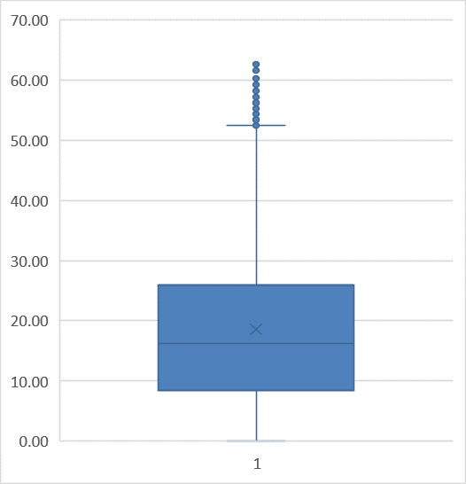
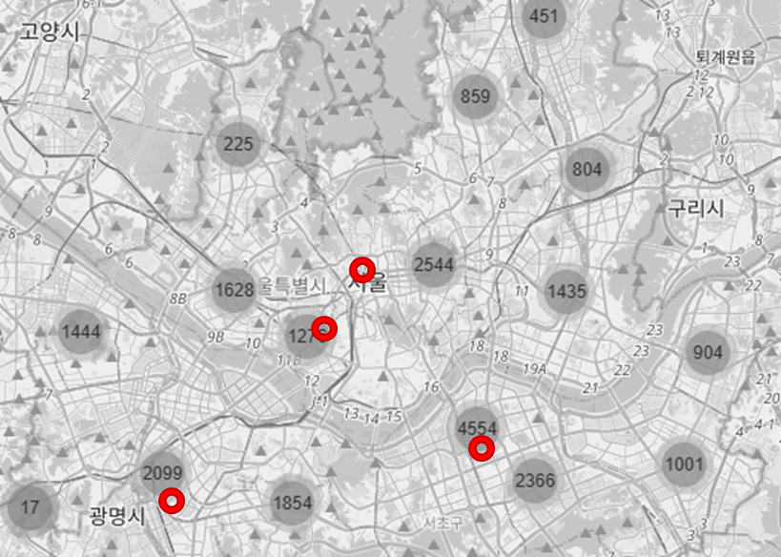
[첨부] 이동 시간 예측 결과
이동 시간 예측 분석
단위:분
22,744건에 대한 4개 서비스센터에서의 이동시간
- 50%의 잠재타겟은 16.2분 거리에 위치
- 75%의 잠재타겟이 26.0분 거리에 위치
- 최대 거리(23.8km)에 위치한 타겟 이동 시간은 62.6분
62.6
26.0
16.2
8.3
샘플링

Slide 8
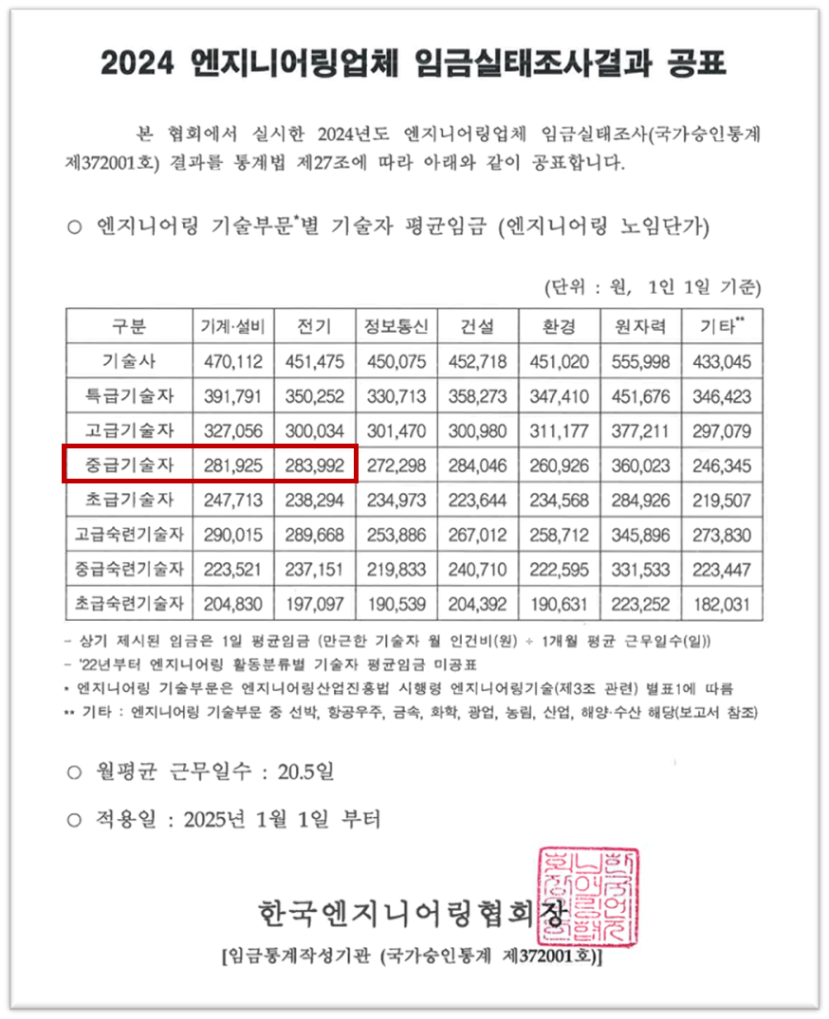
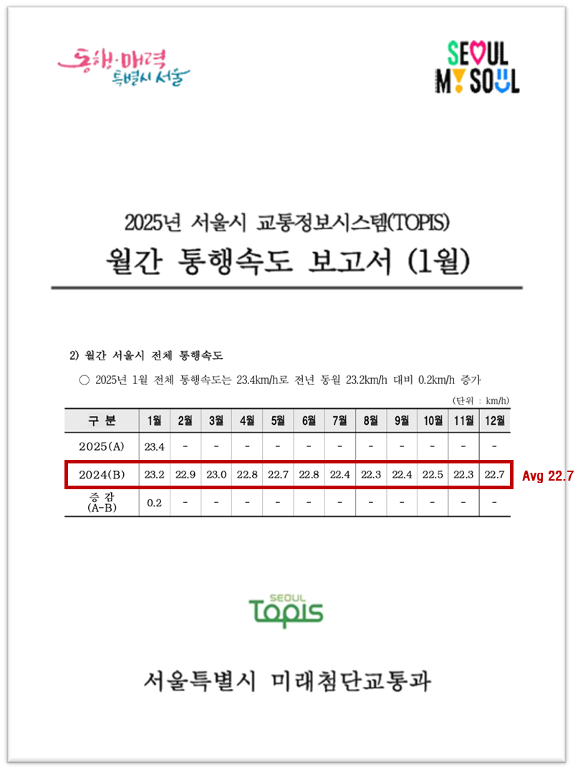
[첨부] 예측 근거

Slide 9
■ 중소형 건축물 시설 정기점검 Patrol 개요
고객 Needs 및 영업 활성화를 위하여 24년도에 수립된 프라이싱 방안을 25년도 인상된 간접비율 반영 및 고객의 선택 폭을 넓히기 위한 ‘선납 계약금 방식 도입’과 선택 가능한 ‘계약기간을 추가’하는 방안으로 수정 설계함
주요 변화
선납 방식 고객 회차별 부담
1. 선납 계약금 방식을 도입
① 도입 필요성
- 고객 관점 : 당해 승인된 투자 예산을 최대한 소진함으로써 차기년도 이후의 예산 수립 부담을 경감하고자 하는 고객 Needs 충족
- 당사 관점 : 조기 자금 회수에 따른 계약년도 EBITDA 기여
② 선납 계약 방식 유인책
- 선납 할인에 따른 계약 금액 할인 적용(단, 2년이상 계약건에 한함)
2. 25년도 안전관리비 등 간접비 인상률 반영
3. 차등 적용되고 있는 금융이자율을 차입이자율로 통일
(3년 계약: 7%, 5년 계약: 10% → 2~5년 : 5.25%)
4. 추가 계약 기간에 2년 및 4년 리커링 방식을 추가
회차별 납부 금액
월납부 부담 감소
원리금 균등 납부 방식
선납 방식
1회차
2회차
3회차
. . . . .
n회차

